Slide 1
第8章 时序逻辑设计实践
第一讲
南京大学计算机系

Slide 2
主要内容
时间容限
寄存器
计数器
移位寄存器
Notes:
寄存器
计数器、模-n计数器
移位寄存器
寄存器传输与控制：微操作

Slide 3
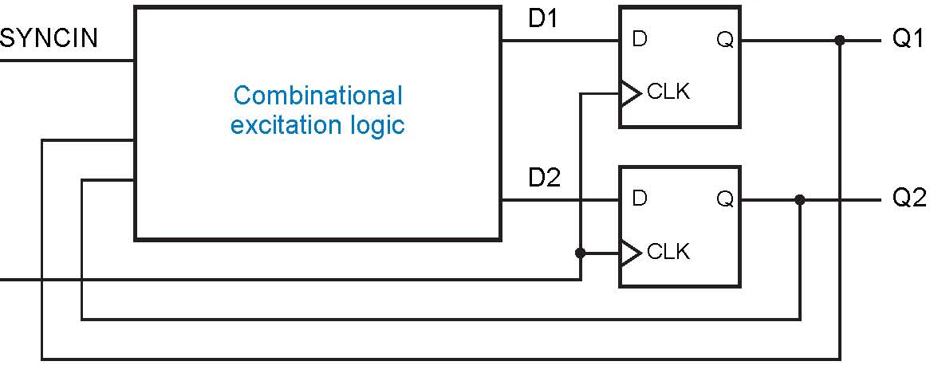
定时图与时序关系
组合电路传播延迟t_{comb}
时序电路传播延迟t_{ffpd}
触发器激励输入建立时间t_{setup}和保持时间t_{hold}
周期性时钟信号t_{clk}
定时图：表示输入、输出、内部信号与时钟信号之间的关系。
典型的定时图给出了同步时序电路中输入信号和输出信号的要求和特性。
包括：系统时钟特性、传播延迟、触发器输入信号建立和保持时间等。
Notes:
电平噪声容限

Slide 4
系统时钟频率越高，系统响应越快！
CLOCK
触发器输出
组合电路输出
触发器输入
保持时间容限
建立时间容限
Notes:
阴影或交叉线表示“无关”信号值。
建立时间容限=t_{clk}-t_{ffpd(max)}-t_{comb(max)}-t_{setup}，>0
保持时间容限=t_{ffpd(min)}+t_{comb(min)}-t_{hold}，>0
表示电路中的各个部件在不引起电路工作失效的情况下，“比最坏的情况要坏”多少。
Indicates how much “worse than worst case” the individual components of a circuit can be without causing the circuit to fail.
setup-time margin

Slide 5
时间容限
定时容限timing margin：“worse than worst case”
表示电路中的各个部件在不引起电路工作失效的情况下，“比最坏的情况要坏”多少。
建立时间容限=t_{clk}-t_{ffpd(max)}-t_{comb(max)}-t_{setup}，>0
保持时间容限=t_{ffpd(min)}+t_{comb(min)}-t_{hold}，>0
延迟时间固定，选择频率最高的时钟信号。

Slide 6
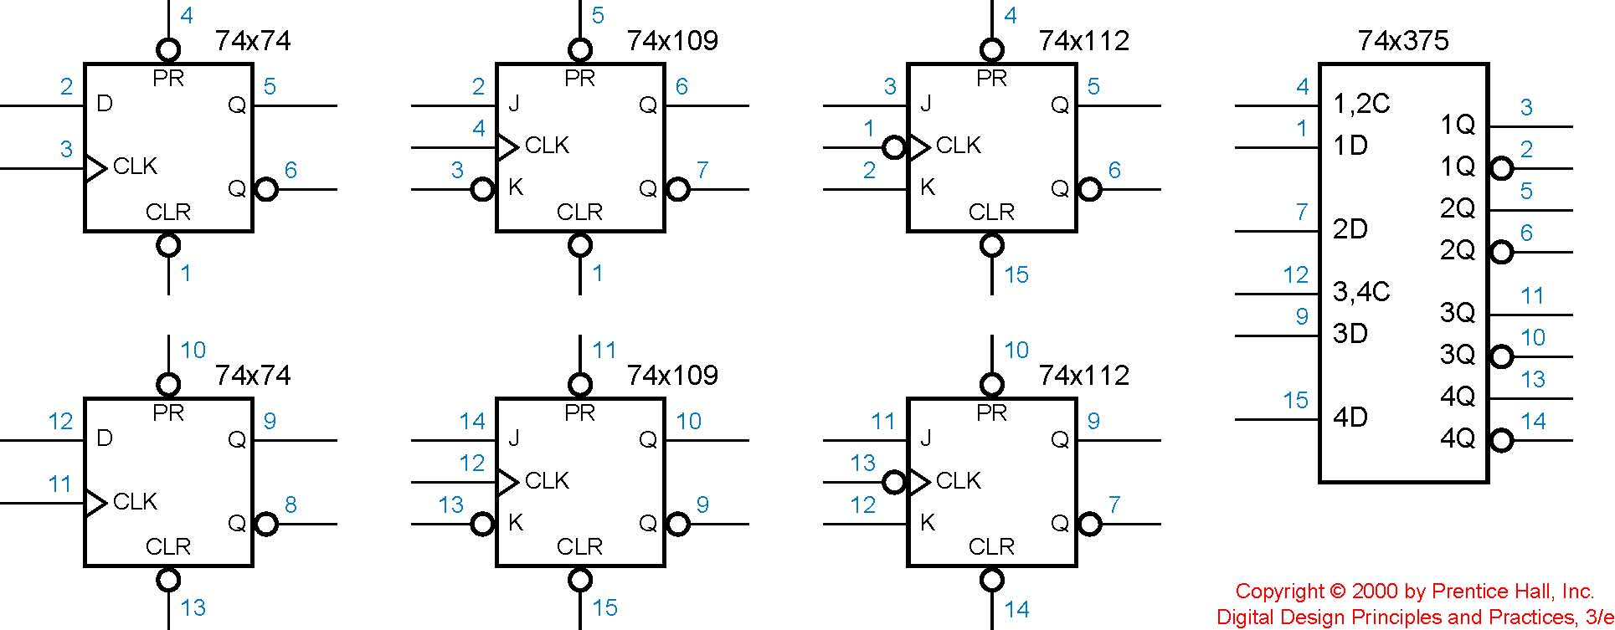
8.2寄存器
SSI锁存器和触发器
D触发器
JK触发器
D锁存器

Slide 7
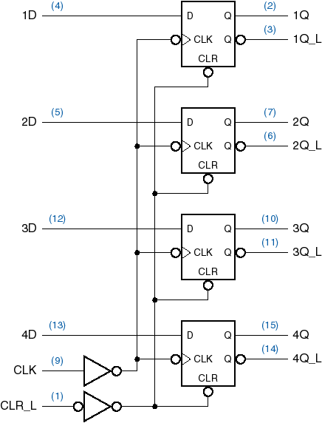
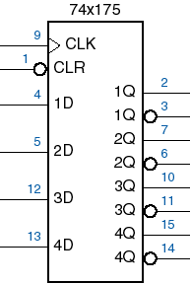
寄存器register
共用一个时钟信号的多个D触发器组合在一起，称为寄存器，通常用来存储一组相关的二进制数（如指令、数据、地址和状态等）。例如CPU内部的寄存器组。
74x175 (4 bits)
Notes:
寄存器
寄存器（Register），是中央处理器内的其中组成部分。寄存器是有限存贮容量的高速存贮部件，它们可用来暂存指令、数据和地址。在中央处理器的控制部件中，包含的寄存器有指令寄存器（IR）和程序计数器。在中央处理器的算术及逻辑部件中，包含的寄存器有累加器。
在电脑架构里，处理器中的寄存器是少量且速度快的电脑存储器，借由提供快速共同地访问数值来加速计算机程序的运行：典型地说就是在已知时间点所作的之计算中间的数值。
寄存器是存储器层次结构中的最顶端，也是系统操作数据的最快速途径。寄存器通常都是以他们可以保存的比特数量来估量，举例来说，一个8位寄存器或32位寄存器。寄存器现在都以寄存器数组的方式来实现，但是他们也可能使用单独的触发器、高速的核心存储器、薄膜存储器以及在数种机器上的其他方式来实现出来。
这个名词通常都用来意指由一个指令之输出或输入可以直接索引到的寄存器组群。更适当的是称他们为“架构寄存器”。例如，x86指令集定义八个32位寄存器的集合，但一个实现x86指令集的CPU可以包含比八个更多的寄存器。
寄存器的种类[编辑]
数据寄存器用来存储整数数字（参考以下的浮点寄存器）。在某些简单（或旧）的CPU，特别的数据寄存器是累加器，作为数学计算之用。地址寄存器持有存储器地址，以及用来访问存储器。在某些简单/旧的CPU里，特别的地址寄存器是索引寄存器（可能出现一个或多个）。通用目的寄存器（GPRs）- 可以保存数据或地址两者，也就是说他们是结合 数据/地址 寄存器的功用。浮点寄存器（FPRs）- 用来存储浮点数字。常数寄存器用来持有只读的数值（例如0、1、圆周率等等）。矢量寄存器用来存储由矢量处理器运行SIMD指令所得到的数据。特殊目的寄存器存储CPU内部的数据，像是程序计数器（或称为指令指针），堆栈寄存器，以及状态寄存器（或称微处理器状态字组）。指令寄存器 - 存储现在正在被运行的指令
变址寄存器 - 是在程序运行实用来更改运算对象地址之用。
在某些架构下，模式指示寄存器（也称为“机器指示寄存器”）存储和设置跟处理器自己有关的数据。由于他们的意图目的是附加到特定处理器的设计，因此他们并不被预期会成微处理器世代之间保留的标准。
有关从随机存取存储器提取信息的寄存器与CPU（位于不同芯片的存储寄存器集合） 存储器缓冲寄存器
存储器数据寄存器
存储器地址寄存器
存储器型态范围寄存器

Slide 8


4位寄存器74x175
1D
2D
3D
4D
CLK
CLR_L

Slide 9
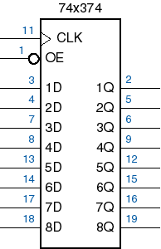
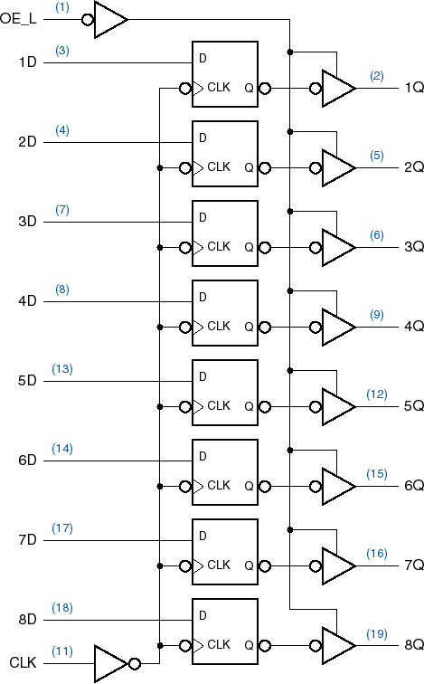
8位寄存器
输出使能
OE
74x374（三态输出）
74x373（D锁存器）

Slide 10
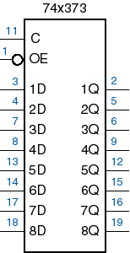
8位寄存器
74x374
输出使能
8位寄存器
74x373
输出使能
8位锁存器
寄存器（register）和锁存器（latch）有什么区别？
寄存器：边沿触发特性
锁存器：C有效期间输出跟随输入变化
Notes:
锁存器和触发器的区别
前者是电位信号控制，后者是同步时钟边沿信号控制。
使用的场合不同：取决于控制方式、控制信号和数据之间的时间关系。
数据有效滞后于控制信息时，使用锁存器。
反之，可使用寄存器。

Slide 11

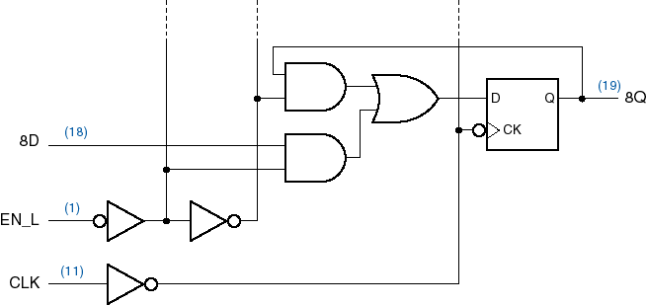
8位寄存器
74x377（时钟使能）
二选一多路选择器，选择数据输入D或者触发器当前状态。
$$\overline{EN}$$
EN

Slide 12
8.3 计数器
计数是一种最简单基本的运算，计数器就是实现计数功能的逻辑电路。
通过对脉冲的个数进行计数，以实现测量、计数和控制的功能，同时兼有分频功能。
计数器是由触发器和一些控制门所组成，这些触发器有RS触发器、T触发器、D触发器及JK触发器等。
EN’
计数器的分类
按时钟：同步、异步
按计数方式：加法、减法、可逆
按编码方式：二进制、十进制BCD码、循环码
EN’
S2
EN’
S1
EN
EN
EN
S3
Sm
EN’
EN
EN
EN’
S4
EN’
EN
EN
S5
Notes:
各个触发器输入、输出之间不独立，前一个触发器输出接到后一个触发器的输入

Slide 13
行波计数器（ripple counter）
行波计数器ripple counter：进位信息像波浪一样由低位向高位，每次传送一次。
考虑二进制计数顺序：只有当第 i-1 位由1→0时，第 i 位才翻转。
利用 T 触发器实现：
Q0
Q1
Q2
Q3
Q
Q
Q
Q
Q
Q
Q
Q
CLK
T
T
T
T
Notes:
行波计数器ripple counter：进位信息像波浪一样由低位向高位，每次传送一次。
T触发器在每次都会发生状态翻转
Q0 当时钟上升沿到达时，改变状态
Q1 changes when Q0: 1 → 0
Q2 changes when Q1: 1 → 0
0000 →0001 →0010 →0011 →
0100 →0101 →0110 →0111 →
1000 →….
延迟时间很长

Slide 14
行波计数器（ripple counter）
CLK
Q0
Q1
Q2
Q0
Q1
Q2
Q3
Q
Q
Q
Q
Q
Q
Q
Q
CLK
T
T
T
T
速度慢，
最坏情况，第n位要经过 n×t_{TQ} 的延迟时间
—— 异步时序

Slide 15

同步计数器synchronous counter
同步计数器中所有的触发器共用一个时钟信号，在时钟信号有效后，所有触发器的输出同时发生变化。
利用带使能端的T触发器实现。
通过EN端进行翻转控制，需要翻转时，使 EN = 1。
仅当第 i 位以下的各位都为 1 时，第 i 位的状态才会改变。
EN_{i} = Q_{i-1} · Q_{i-2} · … · Q₁ · Q₀
EN Q
T Q
Q* = EN·Q’ + EN’·Q
= EN ⊕ Q
EN₀ = ?
1
Notes:
在多位二进制数的末位加 1，仅当第 i 位以下的各位都为 1 时，第 i 位的状态才会改变。
最低位的状态每次加1都要改变。

Slide 16
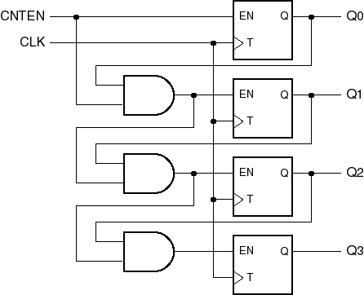
有使能端的同步计数器
EN₀ = 1
最低位 LSB
最高位 MSB

Slide 17
有使能端的同步计数器
EN₀ = 1
CNTEN
最低位 LSB
串行使能
最高位 MSB
使能信号由低位到高位串行传送。
时钟周期太短的话，计数器最低位的变化可能来不及传送到最高位。

Slide 18
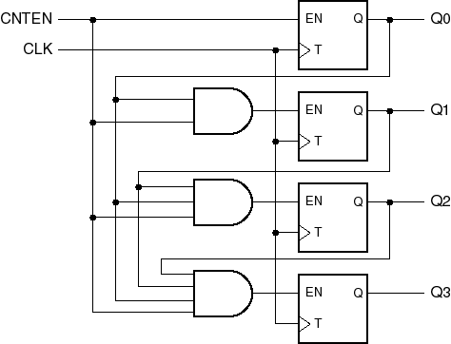
有使能端的同步计数器
CNTEN
最低位 LSB
并行使能
最高位 MSB
使能信号到达每个触发器的使能输入端值需要经过1级逻辑电路。

Slide 19
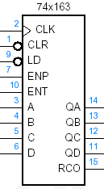
4位二进制计数器74x163
带低电平载入（置数）和清零端同步4位二进制计数器
内部采用D触发器，便于实现载入和清零
74x163的功能表
CLK
CLR_L
LD_L
ENP ENT
工作状态
同步清零
CLR
0
1
1
1
1

0
1
1
1
 
 
0 
 0
1 1
同步清零
同步置数
保持
保持,RCO=0
计数
同步预置数
LD
使能端
ENP
ENT


进位输出清零
RCO
进位输出

Slide 20
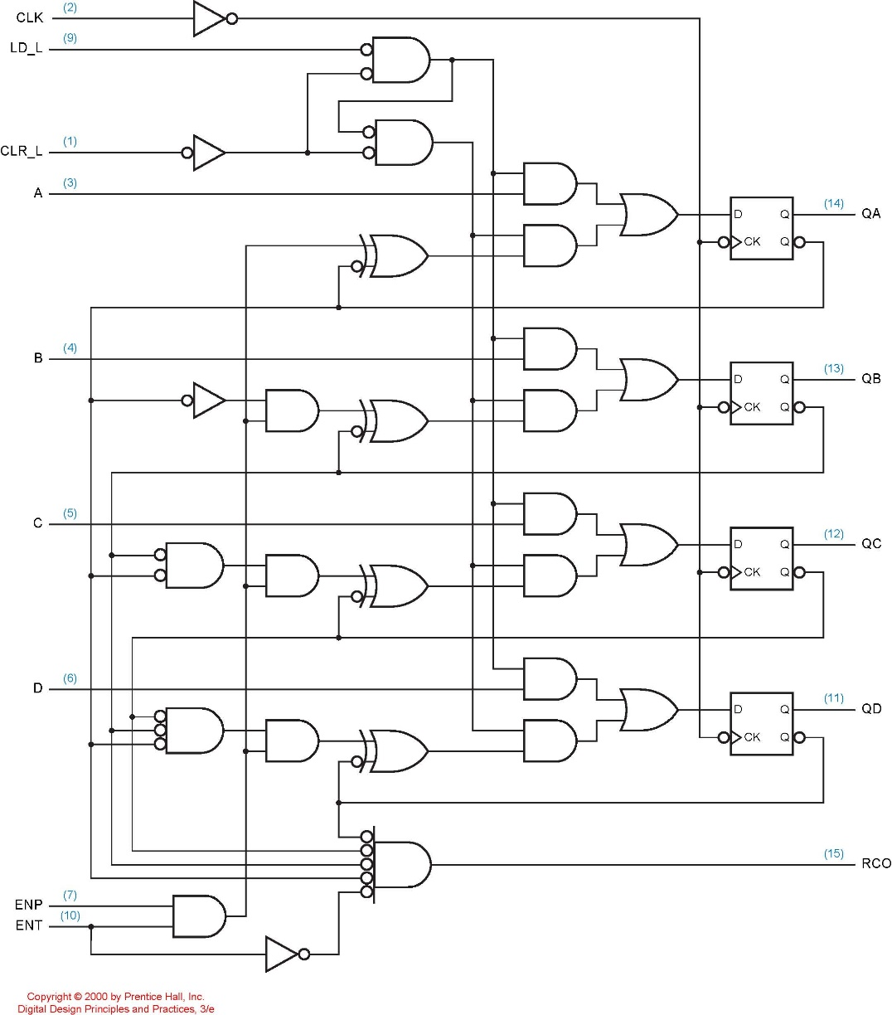
多路选择器
计数或保持
74x163内部结构图
Notes:
选择哪些数据？

Slide 21
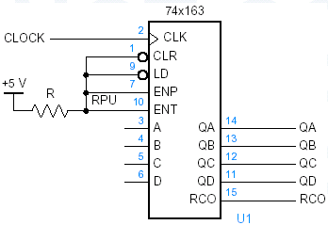
4位二进制计数器74x163
74x163工作于自由运行模式时的接线方法

Slide 22
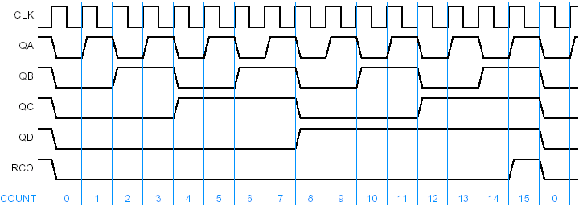
4位二进制计数器74x163
2分频
4分频
16分频
8分频
0
1
2
3
4
5
6
7
8
9
10
11
12
13
14
15
0
自由运行模式的’163可以用作2、4、8和16分频计数器

Slide 23
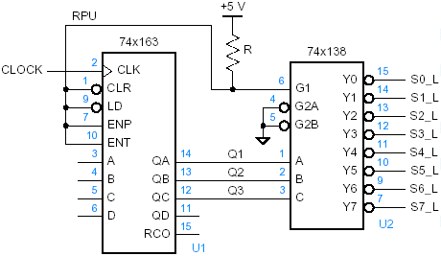
二进制计数器的状态译码
译码器的输出会产生什么问题？

Slide 24
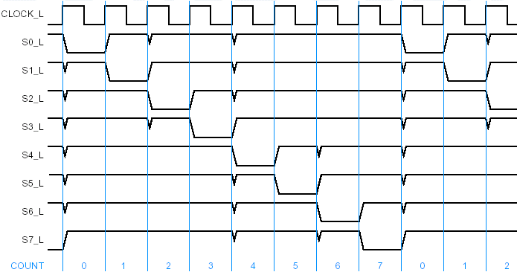

二进制计数器的状态译码
为什么有这么多的尖峰脉冲？
若在一次状态转移中有多位输入信号同时变化，
译码器输出端可能会产生“尖峰脉冲” —— 功能性冒险
Notes:
001->010,011->100,111->000都会发生多位信号竞争问题。

Slide 25
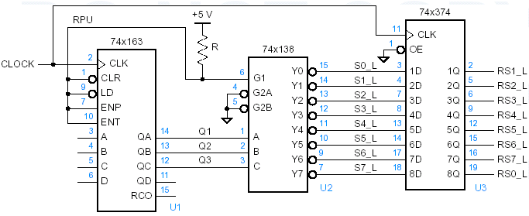
二进制计数器的状态译码
改进：消除“毛刺”
8位寄存器
CLK
其他方法。。。
输出延迟一个时钟周期
可使用环形计数器实现

Slide 26
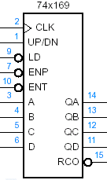
其它MSI计数器
74x160、74x162:1位十进制（BCD）加法计数器
74x160异步清零，同步置数
74x162同步清零，同步置数
74x161 4位二进制异步清零计数器
74x169 4位二进制可逆计数器
UP/DN
UP/DN = 1 加法计数（升序）
UP/DN = 0 减法计数（降序）
各类计数器的内部结构图参见IC数据手册
Notes:
进位输出低电平有效

Slide 27
任意模值计数器
—— 利用n位二进制计数器实现模m计数器
分两种情况考虑：
m ≤ 2^{n}
m > 2^{n}
S0
S1
S2
S3
S4
清零法、置数法
S15
S5
S14
S6
级联。。。
S13
S7
S12
S11
S10
S9
S8

Slide 28
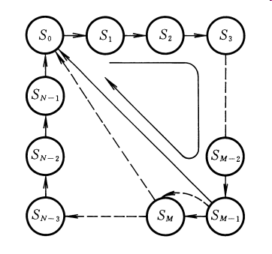
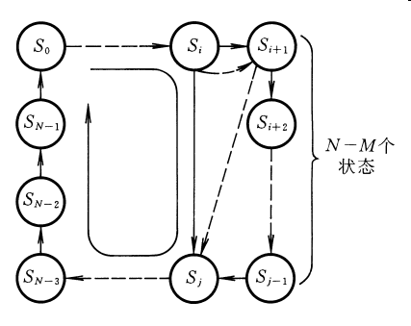
任意模值计数器
当M ≤N(2^{n} )的情况
要设法跳过N-M个状态
异步
同步
同步
异步
清零法
置数法
注意同步与异步方法的区别 !
Notes:
已有N进制计数器，要得到M进制计数器，要设法跳过N-M个状态
置零法 又 叫作 复位法（实际上一般异步置零才叫作复位）；而异步置零法 又叫作 清零法。
置数法 又 叫作 置位法。

Slide 29
利用74x163实现模11计数器
—— m ≤ 2^{n} 情况
清零法
S0
S1
S2
S3
S4
计数到1010时，
利用同步清零端
强制为0000。
S15
S5
S14
S6
S13
S7
S12
S11
S10
S9
S8

Slide 30

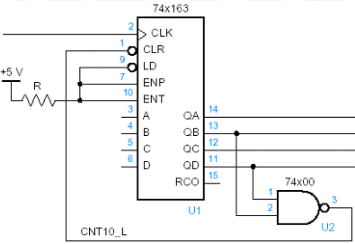
利用74x163实现模11计数器
清零法
—— m ≤ 2^{n} 情况
计数到1010时，
利用同步清零端
强制为0000。
CLK
Q0
Q1
Q2
Q3
思考：
如果是74x161（异步清零）,可以这样连接吗？
利用1011状态异步清零，会出现“毛刺”，并且清零信号时间极短。
需改善异步清零信号宽度。
Notes:
由于置零信号随着计数器被置零而立即消失，所以置零信号的持续时间极短，如果触发器的复位速度有快有慢，可能动作慢的触发器还未来得及复位，置零信号已经消失。可靠性不高。
需改善异步清零信号宽度，连接到一个RS锁存器。

Slide 31
用74x163实现模11计数器
置数法1：利用进位输出信号
—— m ≤ 2^{n} 情况
计数到1111时，利用进位输出信号RCO，使得同步预置数端LD输入有效，将初始赋值0101读入并输出。
S0
S1
S2
S3
S4
S15
S5
S14
S6
S13
S7
S12
S11
S10
S9
S8

Slide 32
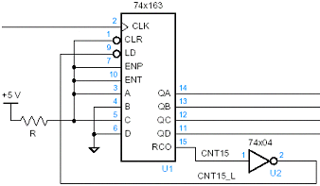
用74x163实现模11计数器
置数法1
—— m ≤ 2^{n} 情况
计数到1111时，利用进位输出信号RCO，使得同步预置数端LD输入有效，将初始赋值0101置入并输出。
CLK
Q0
Q1
Q2
Q3
置数信号

Slide 33
74x163用作余3码计数器
置数法2：利用任意数值输出产生置数输入信号。
0011
S0
S1
S2
S3
S3
S4
S15
S5
S14
S6
S13
S7
S12
1100
S12
S11
S10
S9
S8

Slide 34
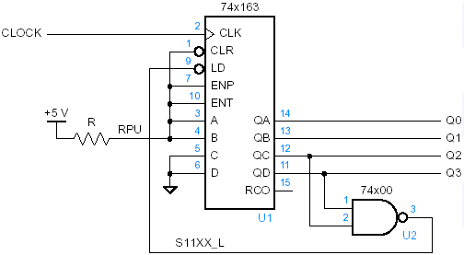
74x163用作余3码计数器
1
1
0
0
置数信号
Q0、Q1、Q2、Q3分别是几分频？

Slide 35
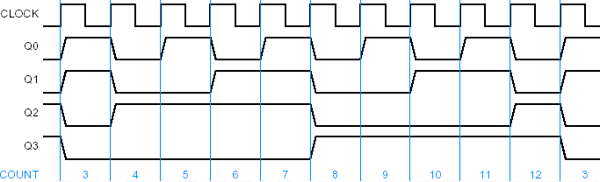
74x163用作余3码计数器
画出Q0、Q1、Q2、Q3时序图
CLK
Q0
1
1
0
0
0
0
1
0
1
0
1
0
Q1
Q2
Q3
COUNT
3
4
5
6
7
8
9
10
11
12
3
Q3，十分频，占空比50%
Notes:
把Q0Q1Q2Q3的数值用高低电平表示。
Q2?

Slide 36
模m计数器（ m > 2^{n}）
先进行级联，再整体清零或置数
例：用74x163构造模193计数器
两片163级联得8位二进制计数器（0～255）
—— 采用整体清零法：0～192
—— 采用整体置数法：63～255
256－193＝63
若 m 可以分解：m = m1m2
分别实现m1和m2，再级联
如60进制，可采用整体级联，或分解的方法

Slide 37
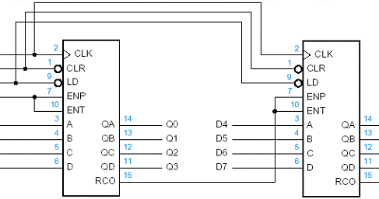
计数器的级联
74x163
74x163
CLOCK
RESET_L
LOAD_L
CNTEN
D0
D1
D2
D3
Q4
Q5
Q6
Q7
低位
高位
Notes:
思考：利用低位的进位控制高位的时钟行不行？

Slide 38
采用整体清零
74x163
74x163
CLOCK
CLK
CLR
LD
ENP
ENT
A QA
B QB
C QC
D QD
RCO
CLK
CLR
LD
ENP
ENT
A QA
B QB
C QC
D QD
RCO
CLR_L
+5V
0011
清零信号
计数范围0~192 ( 1100 0000 )₂，到达192后，清零信号有效，输出重新从0开始。

Slide 39
采用整体置数
74x163
74x163
CLOCK
CLK
CLR
LD
ENP
ENT
A QA
B QB
C QC
D QD
RCO
CLK
CLR
LD
ENP
ENT
A QA
B QB
C QC
D QD
RCO
CLR_L
+5V
1
1
1
1
1
1
0
0
计数范围63 ( 0011 1111 )₂ ~255 ，到达255后，置数信号有效，输出重新从63开始。
置数信号

Slide 40
带使能控制端
74x163
74x163
CLOCK
CLK
CLR
LD
ENP
ENT
A QA
B QB
C QC
D QD
RCO
CLK
CLR
LD
ENP
ENT
A QA
B QB
C QC
D QD
RCO
CLR_L
+5V
1
1
1
1
1
1
0
0
Q4
Q5
Q6
Q7
EN

Slide 41
60进制的计数器整体级联0~59
74x163
74x163
CLOCK
RESET_L
LOAD_L
CNTEN
D0
D1
D2
D3
1101
Q4
Q5
Q6
Q7
1100
59₁₀ = ( 0011 1011 )₂

Slide 42
通过异步清零实现60进制
74x161
74x161
CLOCK
RESET_L
LOAD_L
CNTEN
D0
D1
D2
D3
0011
Q4
Q5
Q6
Q7
1100
60₁₀ = ( 0011 1100 )₂

Slide 43
60进制的计数器分解计数
74x163
74x163
CLOCK
CLK
CLR
LD
ENP
ENT
A QA
B QB
C QC
D QD
RCO
CLK
CLR
LD
ENP
ENT
A QA
B QB
C QC
D QD
RCO
+5V
低位0~9
高位0~5
思考：各个控制信号如何连接？

Slide 44
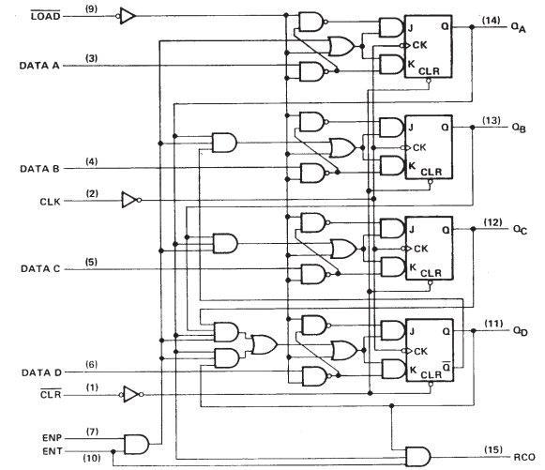
74X161内部结构图
Notes:
考虑 异步清零的结构

Slide 45
练习：分析下面的电路的模为多少？
74x163
CLOCK
CLK
CLR
LD
ENP
ENT
A QA
B QB
C QC
D QD
RCO
+5V
0
1
Notes:
输出序列 0010-0011-0100-0110-0111-1000-1010-1011-1100-1110-1111-0000-0010。。。
模12计数器
QD：12分频
占空比50％

